Slide 1
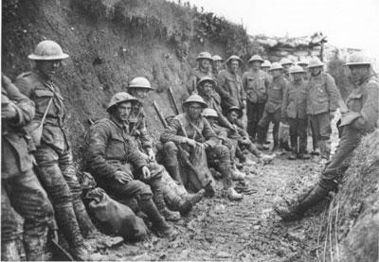
De Grote Oorlog 1914 -1919

Slide 2
Oorzaken 1e Wereldoorlog
Situatie in Europa rond 1900: Tegenstelling Duitsland-Frankrijk
Nationalisme: ieder land stelde zichzelf voorop
Imperialisme: ieder land streefde naar groot wereldrijk / kolonialisme
Industrialisatie: wapenindustrie
Bondgenootschappen: afspraken over onderlinge hulp in geval van oorlog

Slide 3
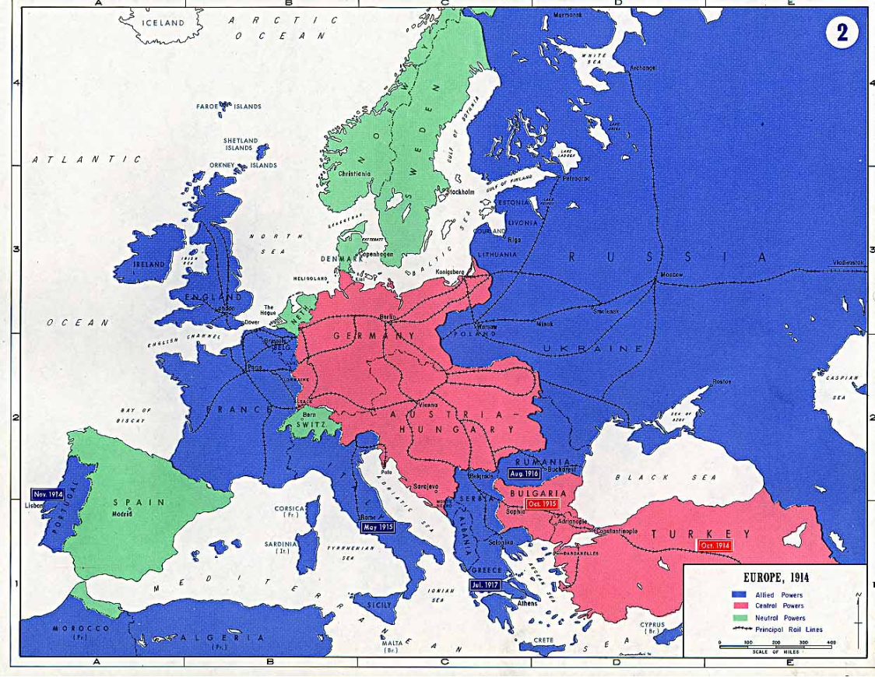
Bondgenootschappen
De Centralen = de landen die centraal in Europa lagen = Duitsland, Oostenrijk-Hongarije, Italië
De Geallieerde = Engeland, Frankrijk, Rusland

Slide 4
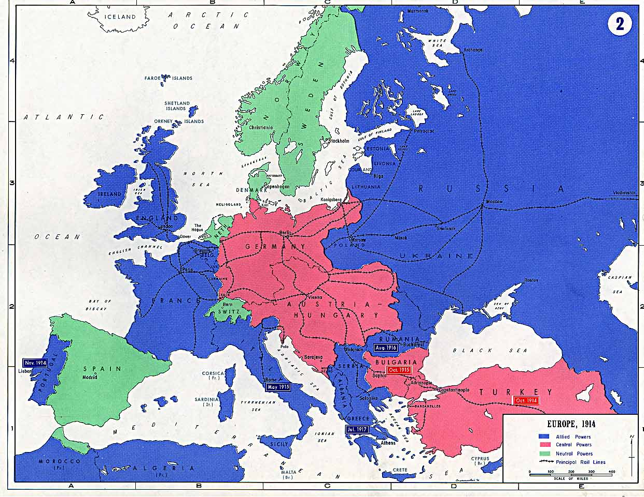

Slide 5
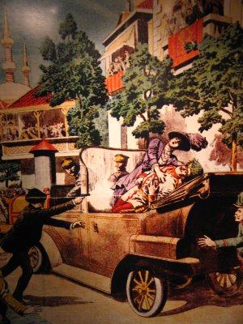
Aanleiding 1e Wereldoorlog
Moordaanslag op Oostenrijkse kroonprins Frans Ferdinand op 14 juni 1914 in Serajevo
Daders: Servische studenten olv de Servische activist Gravilo Princip

Slide 6
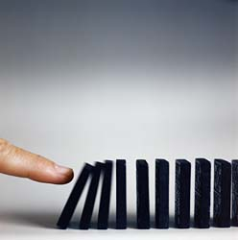
Gevolgen van de moordaanslag
Allerlei landen verklaren elkaar de oorlog:
Oostenrijk-Hongarije aan Servië
Rusland aan Oostenrijk-Hongarije
Duitsland een Rusland
Frankrijk en Engeland aan Duitsland

Slide 7
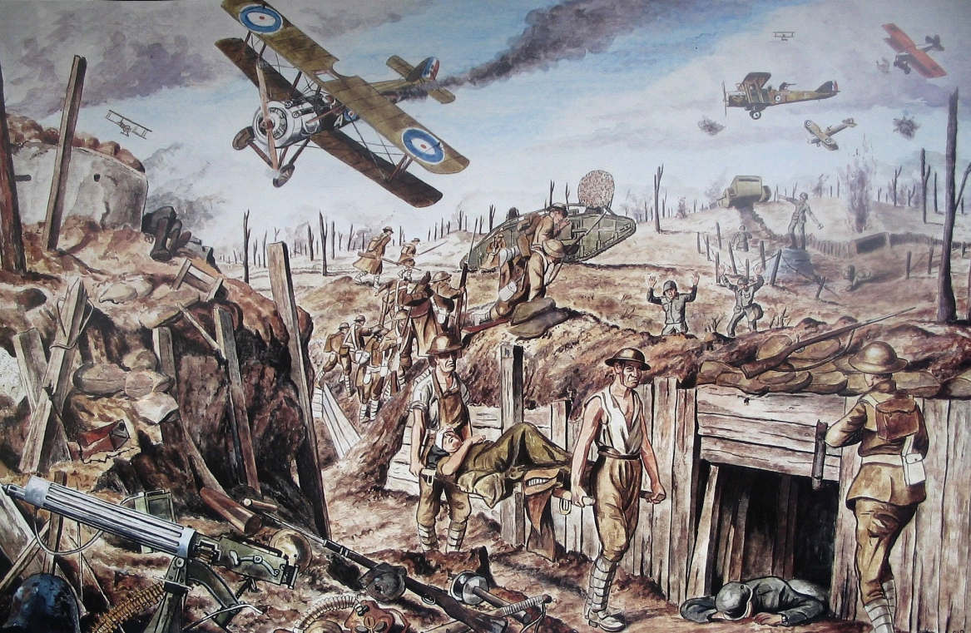
Kenmerken van de Grote Oorlog
Loopgravenoorlog
Nieuwe wapens:
Mitrailleur
tank
Gifgas
Vliegtuig / Zeplin
Vlammenwerper
Onderzeeërs
Grote verwoestingen
Veel doden: 19 miljoen
Vrouwen nemen mannenwewerk over > emancipatie!

Slide 8
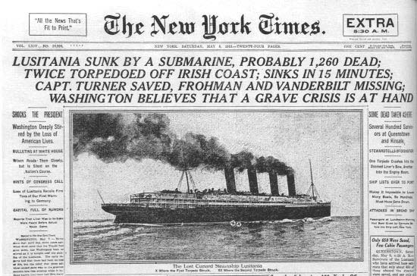
Belangrijk
Von Schlieffenplan
Tweefrontenoorlog niet gewenst
Nederland neutraal
Handel komt tot stilstand
Rusland stopt in 1917: vrede van Brest-Litovsk
Amerika gaat meedoen in 1917 na aanvallen op schepen

Slide 9
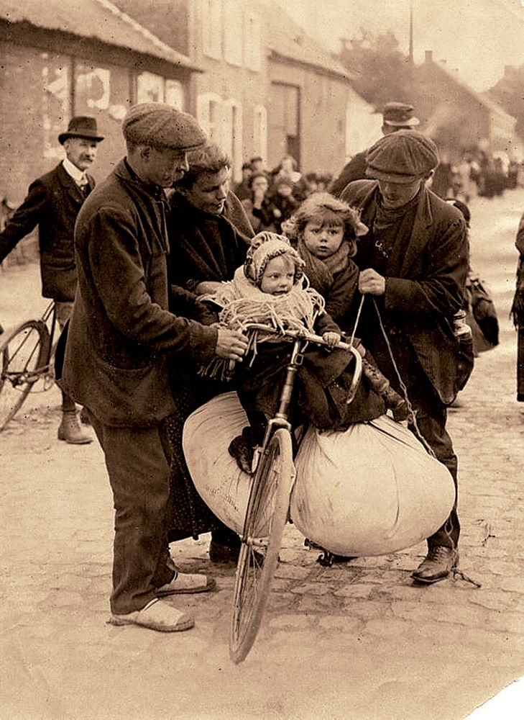
Nederland tijdens de eerste wereldoorlog
Nederland is neutraal
Mobilisatie
Handel komt tot stilstand
Voedsel op de bon
Belgische vluchtelingen
Grens met ‘elektrisch hek’

Slide 10
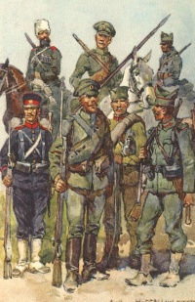
Rusland stapt eruit
Rusland verliest veel terrein
Leger slecht georganiseerd
Veel slachtoffers
Hongersnood
Veel boerenzonen naar het front
1917: Communistische Revolutie
Communisten willen einde aan oorlog
1917: Vrede van Brest-Litovsk

Slide 11
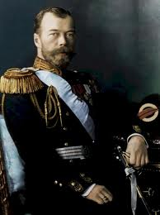
Russische Revolutie 1917
Grote armoede en honger onder de tsaar
Grote verschillen tussen arm en rijk
Protesten tegen armoede helpen niet
Het gaat slecht in de oorlog
Het volk komt in opstand
Tsaar Nicolaas II

Slide 12
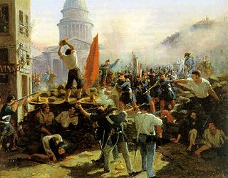
Russische Revolutie 1917
Eerste opstand: februari 1917
Voorlopige regering moet stoppen met oorlog en armoede bestrijden
Dit lukt niet. Gevolg: nog een revolutie door de communisten olv Lenin
Februari-opstand

Slide 13
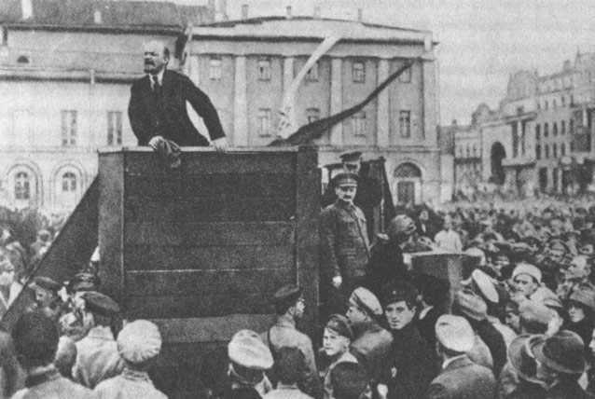
Russische Revolutie 1917
April: Lenin keer terug uit Zwitserland
Hij lanceert de Aprilstellingen =
Alle land voor de boeren
De fabrieken voor de arbeiders
Stoppen met de oorlog
Oktober: communistische revolutie

Slide 14
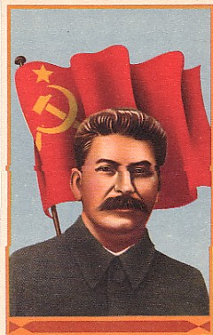
Sovjet-Unie
De communisten olv Lenin en Stalin (vanaf 1924) maken van het land een totalitaire staat.
De macht is totaal in handen van een leider / een partij.
Zij voeren een planeconomie in
Andere kenmerken: terreur – propaganda – persoonsverheerlijking
Stalin vermoort miljoenen ‘tegenstanders’ (showprocessen)
Andere landen zijn fel tegen het communisme

Slide 15
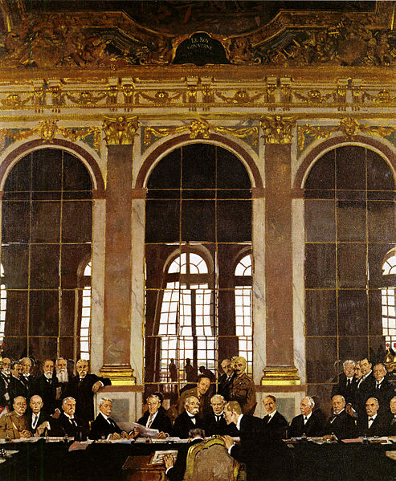
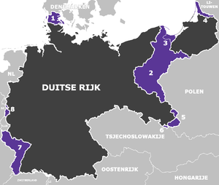
Vrede van Versailles
In 1918 kont er een wapenstilstand in 1919 wordt de Vrede van Versailles getekend.
Duitsland krijgt de schuld van de oorlog
Duitsland raakt zijn koloniën kwijt, veel land, zijn leger en moet veel schadevergoeding betalen
In midden Europa ontstaan nieuwe landen: o.a. Polen, Joegoslavië, Tjecho-Slowakije

Slide 16
Vrede van Versailles
De kaart van Europa komt er in 1919 anders uit te zien
Elzas-Lotharingen wordt weer Frans

Slide 17
